Slide 1
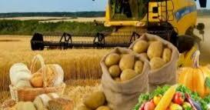
Вибіркова дисципліна
«Технологія переробки продуктів рослинництва»
Викладач Кобець О.В.
4 кредити
44 аудиторних години
Лекції 30 годин
Практичні 14 годин
Самостійна робота 76 годин

Slide 2
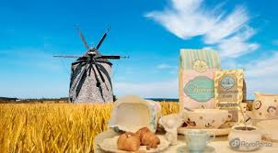
У процесі вивчення дисципліни ви:
1. Познайомитеся з історією галузі , курсу і науки «Технологія зберігання та переробки про­дуктів рослинництва»

Slide 3
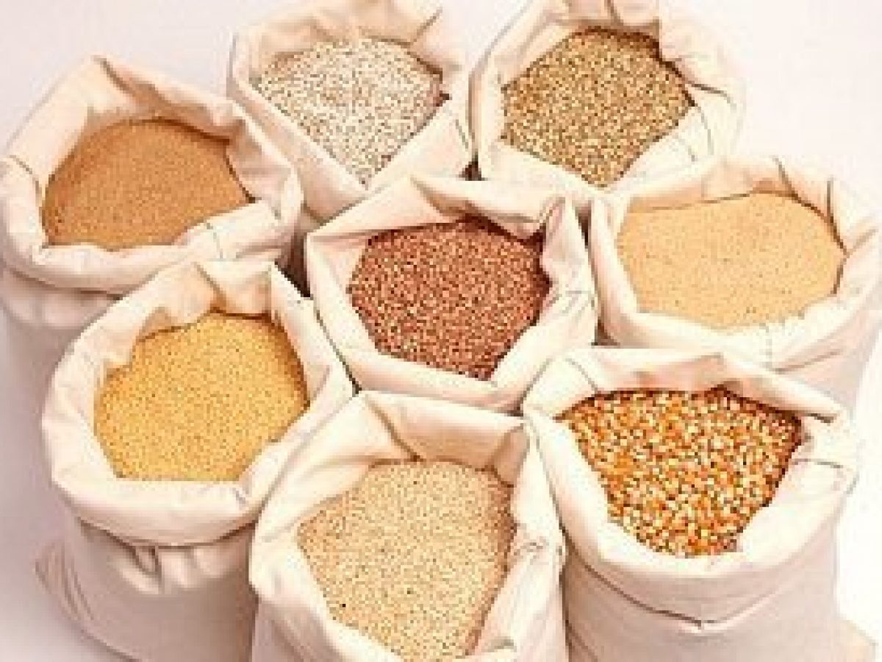
2. Дізнаєтеся все про склад зернової маси, характеристику її компонентів, фізичні і фізіологічні властивості зерна

Slide 4
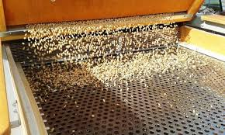
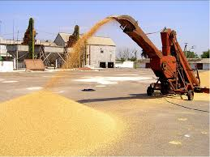
3. Ознайомитеся з післязбиральною обробкою, технологією очищення, сушіння, вентилювання, зберігання зерна

Slide 5
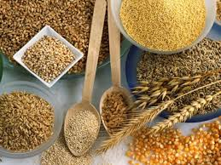
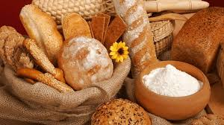
4. Опануєте основи переробки зерна: технології виробництва борошна, хліба, круп

Slide 6
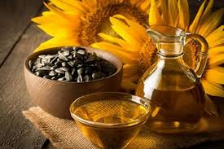
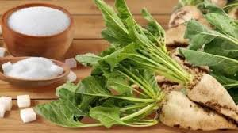
5. Вивчите технології переробки олійних культур і цукрових буряків

Slide 7

Будемо раді зустрічі на нашому курсі!

